Slide 1
国际视野中的我国大学本科教育
——兼论新工科与应用型人才培养
报告人：邬大光

Slide 2
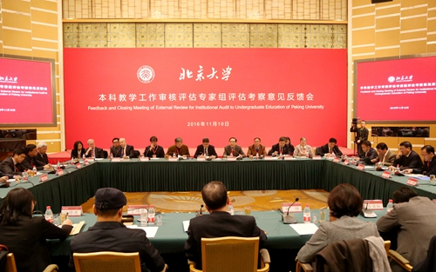
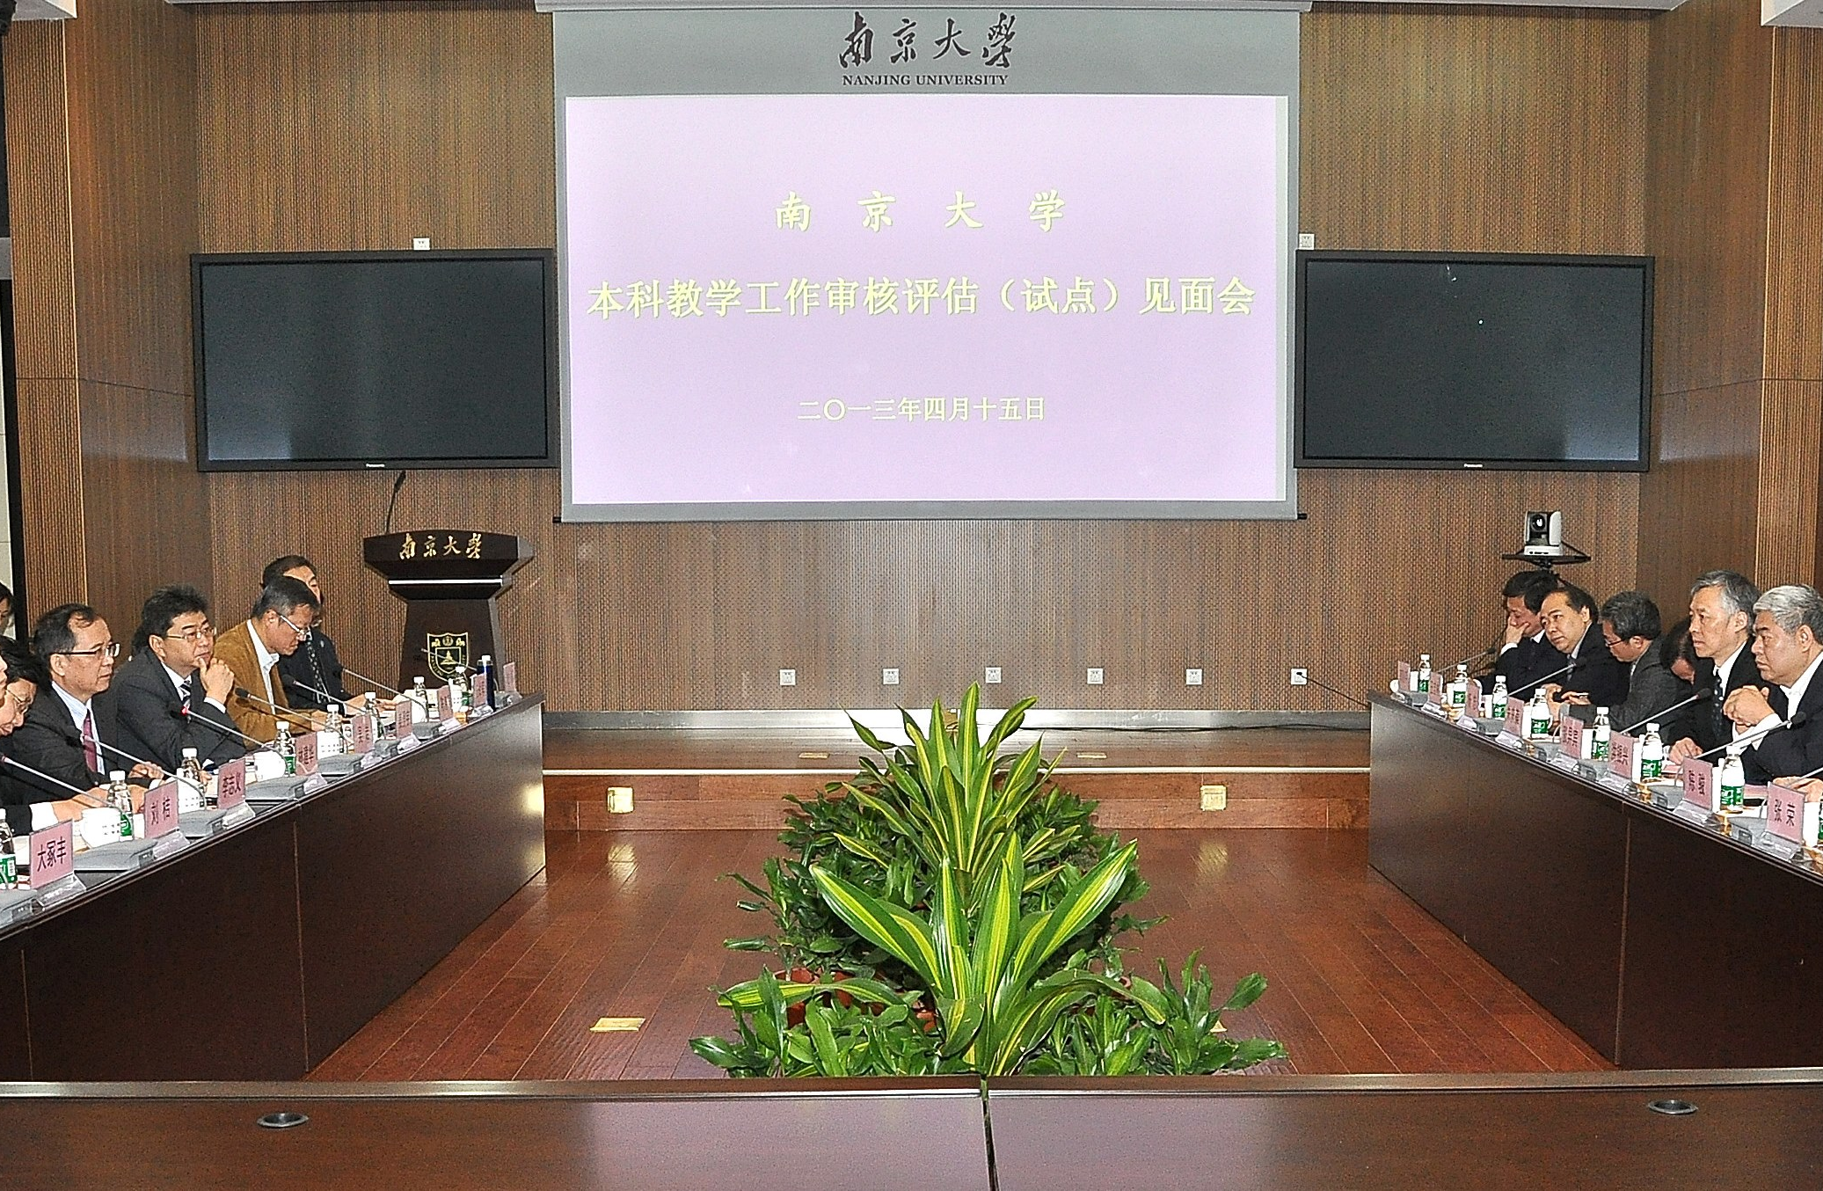
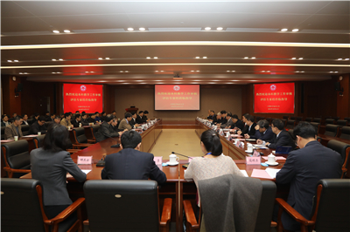
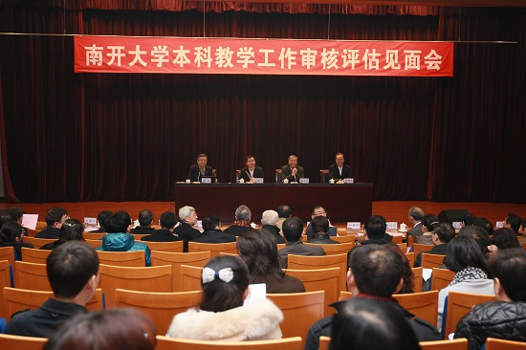
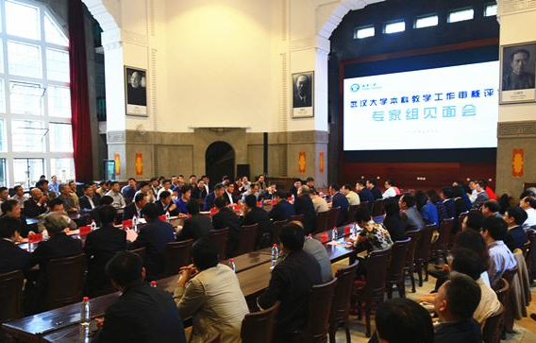
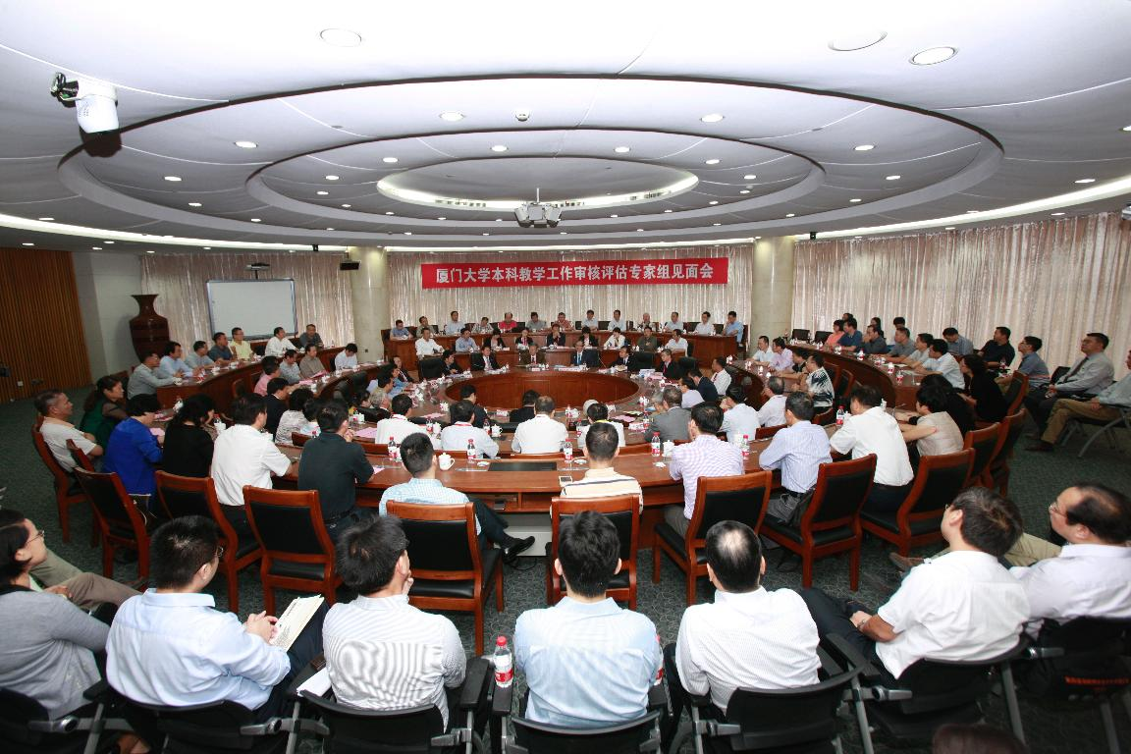
评估现场

Slide 3
01
国际视野中的中国本科教育
目录
02
对我国本科教育的反思
CONTENTS
03
几点结论

Slide 4
01
国际视野中的中国本科教育

Slide 5
国外专家名录
Eric D. Isaacs: 芝加哥大学副校长
大冢丰: 日本比较教育学会原会长
Chris Brink: 纽卡斯尔大学校长
金子元久: 日本高等教育学会原会长
Colin Dodds: 圣玛丽大学原校长
Cindy Fan: 加州大学洛杉矶分校副校长
严文藩: 马萨诸塞大学波士顿分校教育系主任
程介明:香港大学前副校长
Ruth Hayhoe: 多伦多大学教育学院教授，香港教育大学名誉校长和原校长

Slide 6
国际视野中的中国本科教育
我国六所大学人才培养目标与理念
培养引领未来的人才
培养创新型人才
以学生为中心
通识教育与专业教育相结合

Slide 7
国际视野中的中国本科教育
外国专家普遍认为：中国大学的硬件已经是世界一流，远远超出了他们的想象，乃至震撼。但在人才培养尤其是本科教育上还有很大差距。例如我国强调人才培养的是厚基础、宽口径、跨学科、国际化等，但在评估过程中无法看到明显的进步。

Slide 8
国际视野中的中国本科教育
一个尖锐的命题：中国人才的竞争力
部分评估专家说：中国现在是世界第二大经济体，二三十年之后将会成为世界第一大经济体，中国研究型大学培养的人才在二三十年之后，是否能够具有世界眼光、具有管理和治理世界的能力？

Slide 9
国际视野中的中国本科教育
中国在国际组织的“代表性缺失”
世卫组织助理总干事说：“目前世界卫生组织在全球有雇员7000余人，总部有1000余人，但中国雇员只有40余人，在总部的雇员20余人。目前中国政府每年交会费2500万美元，排在第七位，待第70届世卫大会之后，中国的会费将翻番，达到5000万美元，届时将是世卫的第三大赞助费，但国人在世卫的雇员实在太少，是典型的‘代表性缺失国家’，与中国的大国地位实在不匹配。”

Slide 10
日本自然科学诺贝尔奖得主学历统计
年份 | 名字 | 奖项 | 本科 | 硕士 | 博士
1949年 | 汤川秀树 | 物理学奖 | 京都大学 | 大阪大学 | 大阪大学
1965年 | 朝永振一朗 | 物理学奖 | 京都大学 | 玉城嘉七郎研究室 | 东京大学
1973年 | 江崎玲于奈 | 物理学奖 | 京都第三高等学校 | 东京大学 | 东京大学
1981年 | 福井谦一 | 化学奖 | 京都大学 | 京都大学 | 京都大学
1987年 | 利根川进 | 生理学或医学奖 | 京都大学（复读） | 加州大学圣迭戈分校 | 加州大学圣迭戈分校
2000年 | 白川英树 | 化学奖 | 东京工业大学 | 东京工业大学 | 东京工业大学
2001年 | 野依良治 | 化学奖 | 京都大学 | 京都大学 | 京都大学
2002年 | 小柴昌俊 | 物理学奖 | 东京大学 | 东京大学 | 罗切斯特大学
2002年 | 田中耕一 | 化学奖 | 东北大学 | 无 | 无
2008年 | 南部阳一郎（美） | 物理学奖 | 东京大学 | 东京大学 | 东京大学
 | 小林诚 |  | 名古屋大学 | 名古屋大学 | 名古屋大学
 | 益川敏英 |  | 名古屋大学 | 名古屋大学 | 名古屋大学
2008年 | 下村脩 | 化学奖 | 名古屋大学 | 名古屋大学 | 名古屋大学
2010年 | 根岸英一 | 化学奖 | 东京大学 | 宾夕法尼亚大学 | 宾夕法尼亚大学
 | 铃木章 |  | 北海道大学 | 北海道大学 | 北海道大学
2012年 | 山中伸弥 | 生理学或医学奖 | 神户大学 | 大阪市立大学 | 大阪市立大学
2014年 | 赤崎勇 | 物理学奖 | 京都大学 | 名古屋大学 | 名古屋大学
 | 天野浩 |  | 名古屋大学 | 名古屋大学 | 名古屋大学
 | 中村修二（美） |  | 德岛大学 | 德岛大学 | 德岛大学
2015年 | 大村智 | 生理学或医学奖 | 山梨大学 | 东京理科大学 | 东京大学
2015年 | 梶田隆章 | 物理学奖 | 埼玉大学 | 东京大学 | 东京大学
2016年 | 大隅良典 | 生理学或医学奖 | 东京大学 | 东京大学 | 东京大学

Slide 11
国际视野中的中国本科教育
外国专家普遍认为：中国的一流大学似乎还没有感受和认识到人才培养和教学的压力，即没有深刻体会到人才培养和本科教育的重要性，以及本科教育会给一流大学带来哪些好处？

Slide 12
国际视野中的中国本科教育
芝加哥大学副校长Eric D. Isaacs ：
我相信中国研究型大学的科研实力在国际各种排名榜上会持续上升，但中国大学的人才培养和科学研究不同步，我对此表示担忧。。
当研究型大学的科学研究水平达到一定程度时，人才培养就将成为大学的核心竞争力。

Slide 13
国际视野中的中国本科教育
香港大学前副校长程介明教授：
中国一些顶尖大学已经是经费充裕和相对成熟的大学，但要思考如何成为 “卓越”的大学？因为一所成熟大学的做法，其它大学有可能做到，但一所卓越大学的做法，其它大学做不到，只能是效仿。卓越的特征是引领。例如：厦门大学的本科教育和人才培养体系，已经有很多“亮点”，但还缺乏引领，要朝着引领（Leadership）的方向努力！

Slide 14
国际视野中的中国本科教育
主要问题
六大反差
（1）课堂教学的反差
基础不够厚
（2）通识教育的反差
口径不够宽
（3）质量保障的反差
跨学科程度低
（4）以学生为中心的反差
国际化程度低
（5）教育公平的反差
（6）教育技术的反差

Slide 15
国际视野中的中国本科教育
1.Silence（无声）
上课只是老师讲，学生听，就像是在看电视。
“
五
重
境
界
2.Answer（回答）
老师提出问题后，学生只是回答“对”或“错”，没有更多语言。
3.Dialogue（对话）
老师提出问题后，学生可以与老师进行语言交流，但主要是对教师的补充。
”
4.Critical（批判）
老师提出问题后，学生对老师观点不认同，对老师进行质疑。
5.Debate（争论）
老师对学生的质疑不认同，再次“反击”学生，以至于吵得面红耳赤。

Slide 16
国际视野中的中国本科教育
学科的概念演变
Cross-disciplinary：交叉学科
Inter-disciplinary：跨学科
Multi-disciplinary：多学科
Trans-disciplinary：超学科
大交通就是跨学科

Slide 17
国际视野中的中国本科教育
跨学科的力量
20世纪100年获得诺贝尔自然科学奖的466位科学家中，具有学科交叉背景的人数占总获奖人数的41.63%。
最后一个25年，交叉学科背景获奖者占总人数的49.07%。
在2016年公布的诺贝尔奖获得者中，基于跨学科的比例更高。

Slide 18
国际视野中的中国本科教育
时间段 | 获奖人数 | 交叉学科人数 | 比 例
1901-1925 | 74 | 22 | 29.73%
1926-1950 | 88 | 37 | 42.05%
1951-1975 | 143 | 56 | 39.16%
1976-2000 | 161 | 79 | 49.07%
1901-2000 | 466 | 194 | 41.63%
20世纪诺贝尔自然科学奖获奖人数统计表

Slide 19
国际视野中的中国本科教育
2012-2016届厦门大学本科生专业对口率

Slide 20
02
对我国本科教育的反思

Slide 21
对我国本科教育的反思
在本科教育这个看似简单的问题上，我国存在三大惯性：
课堂教学的惯性
专业教育的惯性
学科教育的惯性
上述惯性，已经被模式化和固化，且已经进入集体无意识状态。
产生这些惯性的根源：就是前苏联模式，或者说是中国式的苏联模式。

Slide 22
对我国本科教育的反思
对我国人才培养模式的百年反思：
——民国时期：学欧美时期（校长个人行为）
——建国后17年：学习照搬前苏联时期（政府行为）
——改革开放后：重学欧美时期（群体行为）
时至今日，我国高校的人才培养还没有走出一条属于自己的道路，更没有建立起自己的自信。

Slide 23
对我国本科教育的反思
改革开放以来，我国高等教育进行了若干重大改革，但人才培养模式和教学还没有发生根本性变化，并且在大规模借鉴国外经验的过程中出现了众多“淮南为橘，淮北为枳”的现象。我们需要反思。例如：
——关于专业教育的反思
——关于通识教育的反思
——关于学分制的反思
——关于书院制的反思

Slide 24
对我国本科教育的反思
世界近千年高等教育模式的反思：
以英国为代表的欧洲大陆模式
以美国为代表的北美模式
以前苏联为代表的计划模式
改革开放以来，我国高等教育模式包括人才培养模式，都在自觉不自觉地向美国模式靠拢，但在骨子里还是前苏联模式在发挥作用。

Slide 25
对我国本科教育的反思
当一个国家成为世界经济强国、文化强国时，其高等教育模式、人才培养模式应该具有世界意义和世界影响力，对世界发展具有引领作用，其培养的人才也应具有管理和治理世界的能力。

Slide 26
对我国本科教育的反思
一个招揽了中国高二最优秀生源，
一个囊括了中国一半的高考状元。
一个强调专业教育，
一个强调通识教育。
一个每年招收本科生1750人，
一个每年招收本科生3500人。
一个强调厚基础，
一个强调跨学科。
一个是本科学分160,
一个是本科学分120。
一个有33个本科专业，
一个有118个本科专业。
一个本科总学时3200,
一个本科总学时2200。
一个本科毕业生出国比例占35%，
一个本科毕业生出国比例占40%。
一个20周换算一学分，
一个16周换算一学分。
一个培养的毕业生在美国大学当教授的最多，
一个培养的毕业生在祖国当治理人才的最多。
一个说我没有商科可毕业生在美国商学院当教授有100余人，
一个说我本科生在校四年有出国经历的占60%.
一个说我没有医学专业可在美国医学院当教授的近百人，
一个说我在校博士生三年有出国经历的占80%.

Slide 27
对我国本科教育的反思
大学的使命到底是什么？
如何进行人才培养模式的设计？
如何看待专业、学科、课程的关系？

Slide 28
对我国本科教育的反思
如何建立教学文化？
如何建立质量文化？
如何建立底线标准？

Slide 29
对我国本科教育的反思
本科教育中的常识
大学应该奖励什么
大学的毕业率
必修与选修的常识
重修、补考、清考与查重

Slide 30
对我国本科教育的反思
厦门大学做法：厚基础、跨学科、
强能力、国际化
走出经验，探求规律

Slide 31
03
几点结论

Slide 32
几点结论
大学的本质功能是人才培养
质量保障的核心是回归课堂教学
用教育技术倒逼教学中的惯性
走出与超越前苏联模式

Slide 33
几点结论
中国特色不应让位于世界标准！
——圣玛丽大学原校长 Colin Dodds
我们要想探索出具有中国特色和世界影响力的人才培养模式，就需要付出智慧突破前苏联模式。

Slide 34
谢谢

